Slide 1
«Эврика»!

Slide 2
Математика
1 | 2 | 3 | 4 | 5
1 | 2 | 3 | 4 | 5
1 | 2 | 3 | 4 | 5
1 | 2 | 3 | 4 | 5
1 | 2 | 3 | 4 | 5
Биохимия
История
Обществознание
Физика
Астрономия
Информатика
Русский язык
Литература
1 | 2 | 3 | 4 | 5

Slide 3
Математика
Учёный, наиболее известным достижением которого стало «решето» для отсеивания простых чисел?
Ответ:

Slide 4
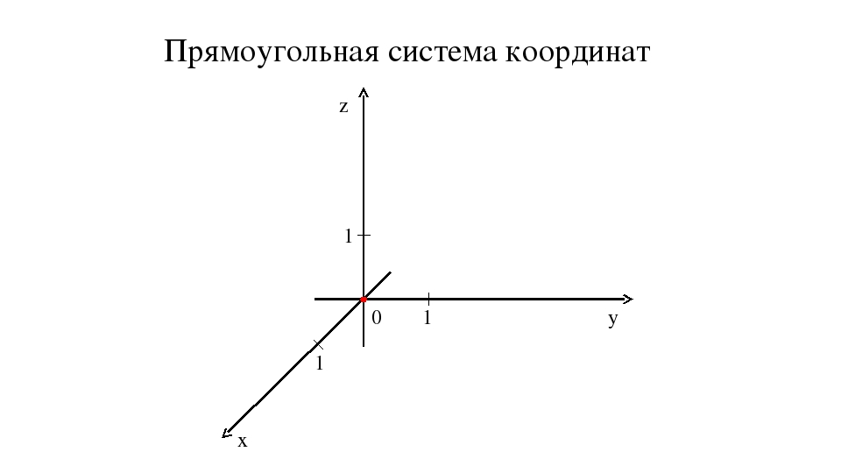
Математика
Великий учёный, чьё имя теперь носит прямоугольная система координат?
Ответ:

Slide 5
Математика
Переведите на древнегреческий язык слова «сосновая шишка»?
Ответ:

Slide 6
Математика
Наука, изучающая свойства фигур на плоскости?
Ответ:

Slide 7
Математика
Кто сказал: «Математика - царица наук, а арифметика — царица математики»?
Ответ:

Slide 8
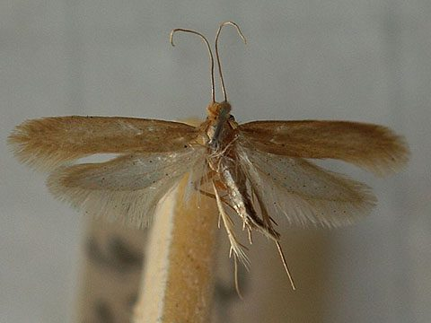
Биохимия
Платяная моль вредна в то время, когда она:
3. Личинка
1. Взрослое насекомое
2. Куколка
Ответ:

Slide 9
Биохимия
Скипидар является продуктом переработки:
нефти
древесины
каменного угля.
Ответ:

Slide 10
Биохимия
Малахит — это:
3.отходы цинкового производства
1.лак для покрытия деревянных изделий
2.медная руда
Ответ:

Slide 11
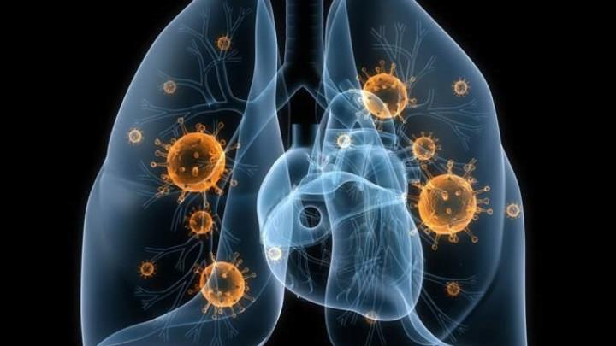
Биохимия
Как называется пузырьковидное образование в лёгких, оплетённое сетью капилляров?
Альвеолы
Ореолы
Железы
Ответ:

Slide 12
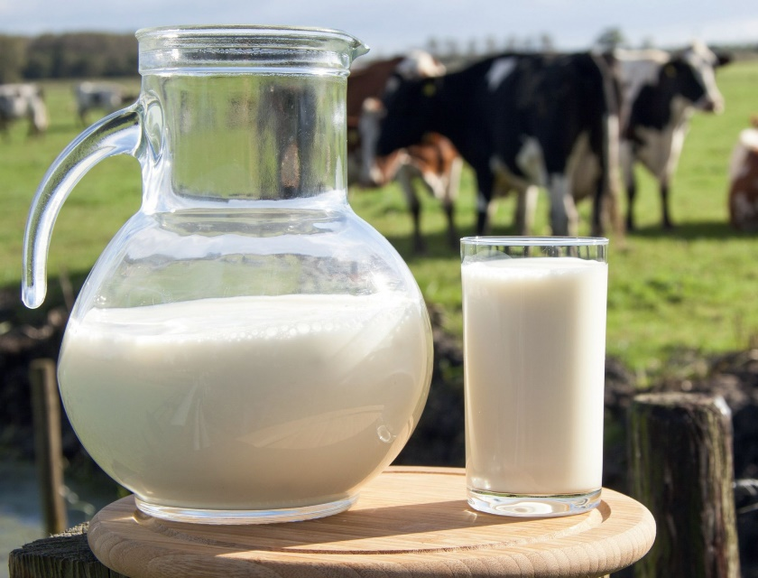
Биохимия
Как можно на некоторое время предохранить молоко от прокисания при температуре летнего дня?
Ответ:

Slide 13
История и Обществознание
Антипартийная группа Маленкова, Кагановича, Молотова и примкнувшего к ним Шепилова — так называли тех, кто в 1957 г. попытался сместить Хрущева. А кем был Шепилов?
Министром иностранных дел
Министром сельского хозяйства
Министром легкой промышленности
Министром финансов
Ответ:

Slide 14
История и Обществознание
Какой корабль в 1900 г. спустил на воду лично Николай II?
Броненосец «Потемкин»
Крейсер «Варяг»
Крейсер «Аврора»
Фрегат «Паллада»
Ответ:

Slide 15
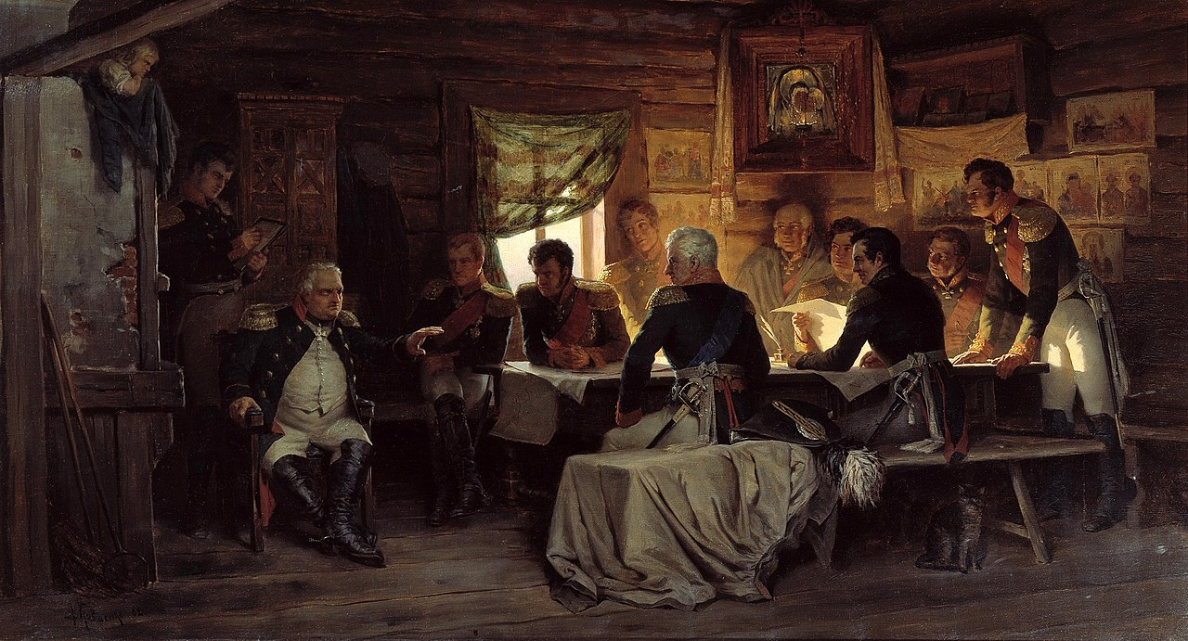
История и Обществознание
Это знаменитая картина Алексея Кившенко «Совет в Филях». Кто сидит между Беннигсеном и Ермоловым?
Карл Толь
Петр Коновницын
Иван Дибич
Николай Раевский
Ответ:

Slide 16
История и Обществознание
Выберите верные суждения о потребностях человека
1.К экзистенциальным потребностям относятся потребности в престиже и карьере.
Потребности – это необходимые для существования человека условия, нужды, на удовлетворение которых направлена любая человеческая деятельность.
Биологические потребности относятся ко вторичным потребностям.
Потребности являются одним из мотивов деятельности.
Идеальные потребности выражаются в реализации потенциала и способностей личности.
Ответ:

Slide 17
История и Обществознание
Термин «правовое государство» впервые употребил ...
И.Кант
Т.Гоббс
Ш. Монтескье
Д.Локк
Ответ:

Slide 18
Физика и Астрономия
Точное время астрономы определяют, наблюдая за движениями:
солнца
луны
звезд
Ответ:

Slide 19
Физика и Астрономия
Если мысленно поместить все планеты солнечной системы в аквариум с водой, то одна из них всплывёт, какая?
Сатурн
Уран
Меркурий
Земля
Ответ:

Slide 20
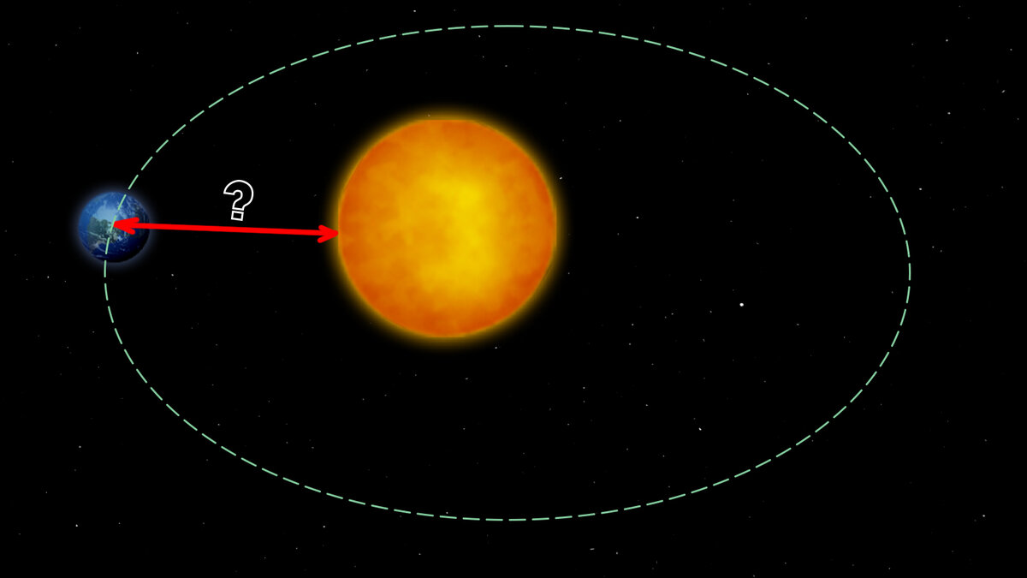
Физика и Астрономия
Ближайшая точка орбиты планеты к Солнцу
Апогей
Перигелий
Перигей
Апогелий
Ответ:

Slide 21
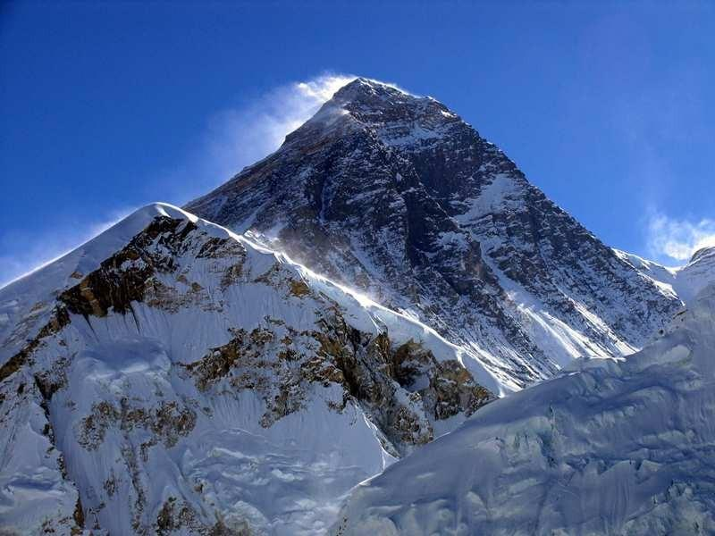
Физика и Астрономия
Какая температура кипения воды на вершине горы Эверест?
68°С
101,4°С
100°С
98,6°С
Ответ:

Slide 22
Физика и Астрономия
Эта женщина в виде исключения дважды была лауреатом Нобелевской премии. Назовите ее.
Ответ:

Slide 23
Информатика
Буквенный текст может быть передан по проводам с помощью:
1.телетайпа
2.прототипа
3.логотипа.
Ответ:

Slide 24
Информатика
Динамическая математическая модель:
упрощенное представление или абстракция действительности.
используются для оценки сценариев, которые меняются во времени.
наименее абстрактная модель — является физической копией системы, обычно в отличном от оригинала масштабе
воспроизводит простой «снимок» (или «слепок») ситуации.
Ответ:

Slide 25
Информатика
Принципиальное отличие межсетевых экранов (МЭ) от систем обнаружения атак (СОВ)
МЭ были разработаны для активной или пассивной защиты, а СОВ – для активного или пассивного обнаружения
МЭ были разработаны для активного или пассивного обнаружения, а СОВ – для активной или пассивной защиты
МЭ работают только на сетевом уровне, а СОВ – еще и на физическом
Ответ:

Slide 26
Информатика
KDE, GNOME, Xfce — это названия …
оболочек операционной системы Linux
операционных систем
графических редакторов
браузеров
сред разработки
Ответ:

Slide 27
Информатика
Автор эскиза механического тринадцатиразрядного суммирующего счётного устройства
Ленардо да Винчи
Вильгельм Шиккард
Готфрид Лейбниц
Чарльз Беббидж
Ответ:

Slide 28
Русский язык и литература
Кто автор известных крылатых выражений:
"Униженные и оскорбленные".
"С корабля на бал".
"Луч света в темном царстве".
"Пришел, увидел, победил".
"Король-то — голый!"
"Быть или не быть?"
"Рожденный ползать летать не может".
Ответ:

Slide 29
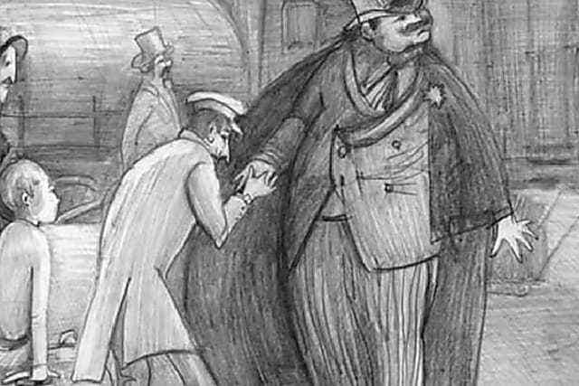
Русский язык и литература
Каким термином обозначается изображение внутреннего состояния персонажа, его душевных движений через внешнее описание?
1.Внутренний монолог
2.Характер
3.Рефлексия
4.Психологизм
Ответ:

Slide 30
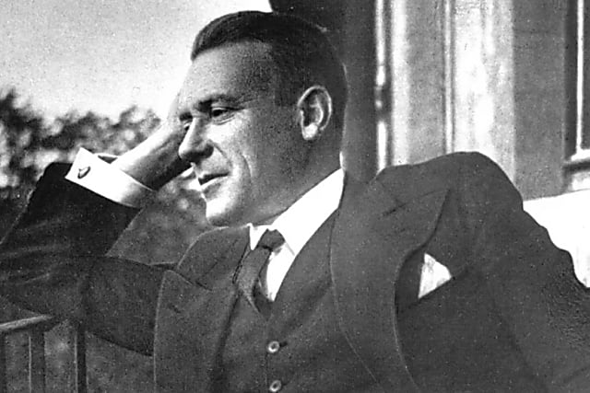
Русский язык и литература
О какой пьесе Булгакова в газете «Правда» была напечатана разгромная статья?
1. «Кабала святош»
«Собачье сердце»
«Зойкина квартира»
«Иван Васильевич»
Ответ:

Slide 31
Русский язык и литература
Какое из этих слов имеет только одно значение?
1.Шотландка
2.Немка
3.Француженка
Ответ:

Slide 32
Русский язык и литература
Какое из этих выражений обособляется запятыми?
1. В то же время
2.По всей видимости
3. В итоге
Ответ:

Slide 33
Математика
Учёный, наиболее известным достижением которого стало «решето» для отсеивания простых чисел - Эратосфен

Slide 34
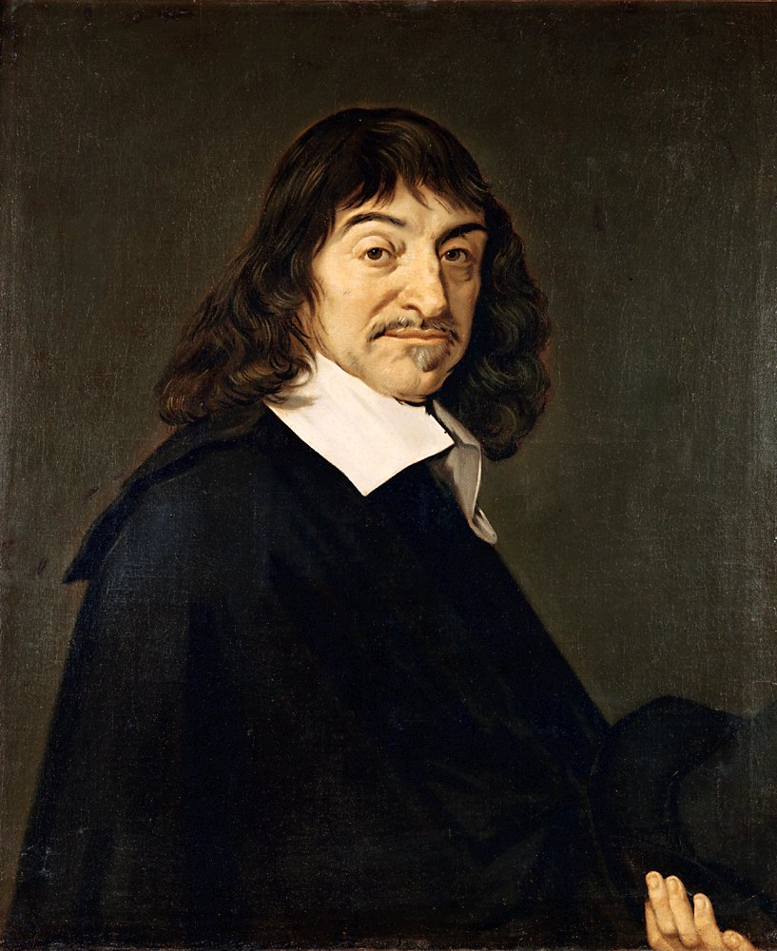
Математика
Великий учёный, чьё имя теперь носит прямоугольная система координат – Р.Декарт

Slide 35
Математика
Переведите на древнегреческий язык слова «сосновая шишка» - Конус

Slide 36
Математика
Наука, изучающая свойства фигур на плоскости- планиметрия

Slide 37
Математика
«Математика - царица наук, а арифметика — царица математики». ©К.Гаусс

Slide 38
Биохимия
Платяная моль вредна в то время, когда она:
1. Взрослое насекомое
2. Куколка
3. Личинка

Slide 39
Биохимия
Скипидар является продуктом переработки:
нефти
древесины
каменного угля.

Slide 40
Биохимия
Малахит — это:
1.лак для покрытия деревянных изделий
2.медная руда
3.отходы цинкового производства

Slide 41
Биохимия
Как называется пузырьковидное образование в лёгких, оплетённое сетью капилляров?
Альвеолы
Ореолы
Железы

Slide 42
Биохимия
Как можно на некоторое время предохранить молоко от прокисания при температуре летнего дня?
Сосуд с молоком нужно поставить в таз с водой и накрыть салфеткой так, чтобы её края находились в воде. Вода, поднимаясь по салфетке, будет испаряться. Испарение - процесс эндотермический, поэтому молоко в сосуде будет охлаждаться.

Slide 43
История и Обществознание
Антипартийная группа Маленкова, Кагановича, Молотова и примкнувшего к ним Шепилова — так называли тех, кто в 1957 г. попытался сместить Хрущева. А кем был Шепилов?
Министром иностранных дел
Министром сельского хозяйства
Министром легкой промышленности
Министром финансов

Slide 44
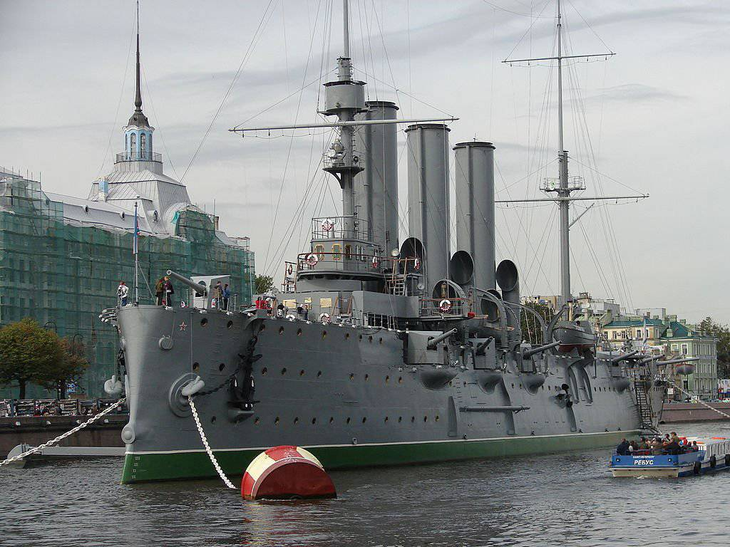
История и Обществознание
Какой корабль в 1900 г. спустил на воду лично Николай II?
Броненосец «Потемкин»
Крейсер «Варяг»
Крейсер «Аврора»
Фрегат «Паллада»

Slide 45
История и Обществознание
Это знаменитая картина Алексея Кившенко «Совет в Филях». Кто сидит между Беннигсеном и Ермоловым?
Карл Толь
Петр Коновницын
Иван Дибич
Николай Раевский

Slide 46
История и Обществознание
Выберите верные суждения о потребностях человека
1.К экзистенциальным потребностям относятся потребности в престиже и карьере.
Потребности – это необходимые для существования человека условия, нужды, на удовлетворение которых направлена любая человеческая деятельность.
Биологические потребности относятся ко вторичным потребностям.
Потребности являются одним из мотивов деятельности.
Идеальные потребности выражаются в реализации потенциала и способностей личности.

Slide 47
История и Обществознание
Термин «правовое государство» впервые употребил ...
И.Кант
Т.Гоббс
Ш. Монтескье
Д.Локк

Slide 48
Физика и Астрономия
Точное время астрономы определяют, наблюдая за движениями:
СОЛНЦА
ЛУНЫ
ЗВЕЗД

Slide 49
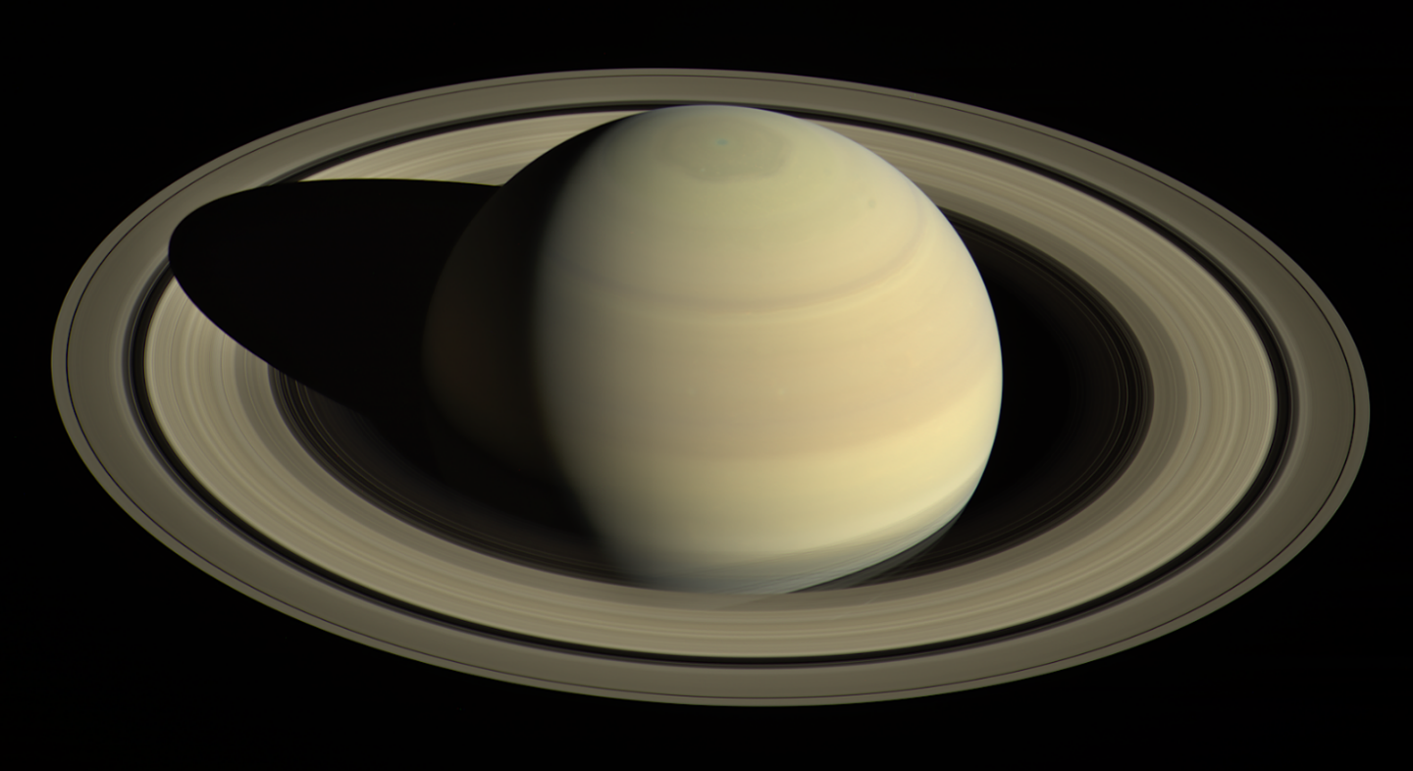
Физика и Астрономия
Если мысленно поместить все планеты солнечной системы в аквариум с водой, то одна из них всплывёт, какая?
Плотность Сатурна 690 кг/м3. Сатурн мог бы плавать и на бензине.

Slide 50
Физика и Астрономия
Ближайшая точка орбиты планеты к Солнцу
Апогей
Перигелий
Перигей
Апогелий

Slide 51
Физика и Астрономия
Какая температура кипения воды на вершине горы Эверест?
68°С
101,4°С
100°С
98,6°С

Slide 52
Физика и Астрономия
Эта женщина в виде исключения дважды была лауреатом Нобелевской премии- Мария Склодовская–Кюри

Slide 53
Информатика
Буквенный текст может быть передан по проводам с помощью:
1.телетайпа
2.прототипа
3.логотипа.

Slide 54
Информатика
Динамическая математическая модель:
упрощенное представление или абстракция действительности.
используются для оценки сценариев, которые меняются во времени.
наименее абстрактная модель — является физической копией системы, обычно в отличном от оригинала масштабе
воспроизводит простой «снимок» (или «слепок») ситуации

Slide 55
Информатика
Принципиальное отличие межсетевых экранов (МЭ) от систем обнаружения атак (СОВ)
МЭ были разработаны для активной или пассивной защиты, а СОВ – для активного или пассивного обнаружения
МЭ были разработаны для активного или пассивного обнаружения, а СОВ – для активной или пассивной защиты
МЭ работают только на сетевом уровне, а СОВ – еще и на физическом

Slide 56
Информатика
KDE, GNOME, Xfce — это названия …
оболочек операционной системы Linux
операционных систем
графических редакторов
браузеров
сред разработки

Slide 57
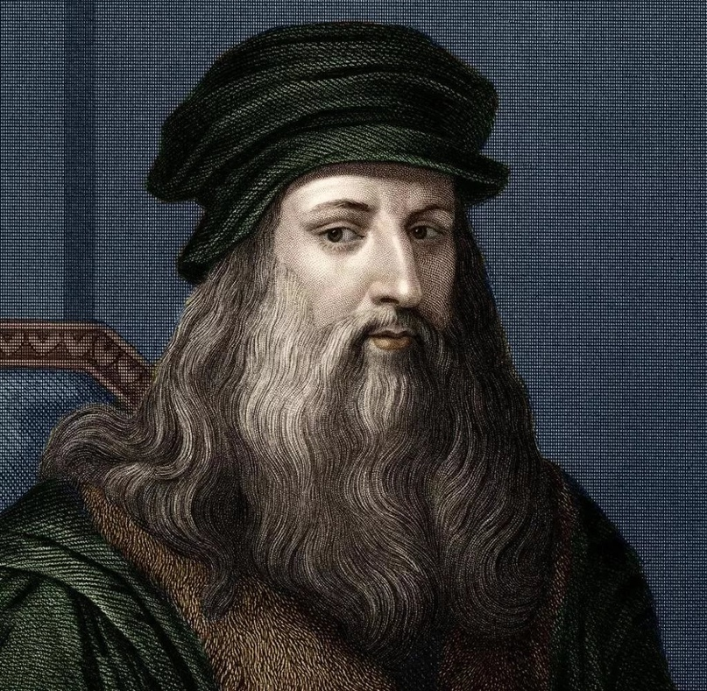
Информатика
Автор эскиза механического тринадцатиразрядного суммирующего счётного устройства
Ленардо да Винчи
Вильгельм Шиккард
Готфрид Лейбниц
Чарльз Беббидж

Slide 58
Русский язык и литература
Кто автор известных крылатых выражений:
"Униженные и оскорбленные". (Ф. М. Достоевский) "С корабля на бал". (А. С. Грибоедов) "Луч света в темном царстве". (Л. Н. Добролюбов) "Пришел, увидел, победил". (К. Ю. Цезарь) "Король-то — голый!" (Т. X. Андерсен) "Быть или не быть?" (В. Шекспир) "Рожденный ползать летать не может". (М. Горький)

Slide 59
Русский язык и литература
Каким термином обозначается изображение внутреннего состояния персонажа, его душевных движений через внешнее описание?
1.Внутренний монолог
2.Характер
3.Рефлексия
4.Психологизм

Slide 60
Русский язык и литература
О какой пьесе Булгакова в газете «Правда» была напечатана разгромная статья?
1. «Кабала святош»
«Собачье сердце»
«Зойкина квартира»
«Иван Васильевич»

Slide 61
Русский язык и литература
Какое из этих слов имеет только одно значение?
1.Шотландка
2.Немка
3.Француженка

Slide 62
Русский язык и литература
Какое из этих выражений обособляется запятыми?
1. В то же время
2.По всей видимости
3. В итоге

Slide 63
Молодец!

